Slide 1
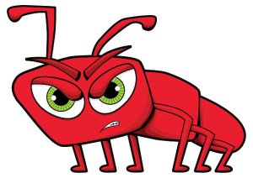
GLASBENA UMETNOST 9. 4. 2020
HUDA MRAVLJICA

Slide 2
Danes se bomo naučili novo pesem, ki jo bomo do konca šolskega leta tudi znali povedati in zapeti.
Povejte otrokom nekaj zanimivosti o mravljah, tako da se jim bodo zdele res zanimive in veličastne (poglejte naprej)

Slide 3
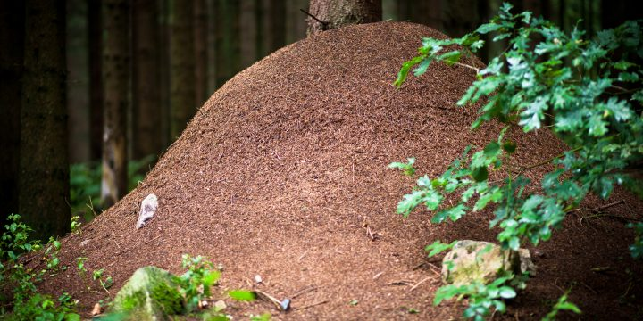
*Če bi sešteli težo vseh živečih mravelj, bi bila ta večja od skupne teže vseh živečih ljudi.

Slide 4
*Možgani mravelj so največji med žuželkami.

Slide 5
*Nekatere mravlje spijo sedem ur na dan.

Slide 6
*Mravlje imajo šest nog, kot vse žuželke.

Slide 7
*Mravlje niso le črne in rdeče, ampak tudi zelene, rjave, rumene, modre in vijolične.

Slide 8
NAUČIMO SE NOVO PESEM
STARŠI:
Pesem najprej poslušamo.
Jo ob glasbeni spremljavi zapojemo.
Potem se otroci naučijo pesem z odmevom: vsak del kitice ponovijo za vami.
Potem ponovijo besedilo s pomočjo sličic, ki so prikazane.

Slide 9
HUDA MRAVLJICA
BILA JE HUDA MRAVLJICA,
ŠEST ČRNIH NOG JE IMELA,
JE MIGALA, JE VOHALA,
JE ČISTO PONORELA.
BILA JE HUDA MRAVLJICA,
PO TRGU JE HODILA,
LONČARJU JE ČEZ PISKRE ŠLA,
PA VSE MU JE POBILA.

Slide 10
IN KAMORKOLI JE PRIŠLA,
SO VSI PRED NJO BEŽALI,
JE POKALO, JE STOKALO,
POD NJENIMI STOPALI.
OJ, MRAVLJICA POŽREŠNICA,
LE KAJ JE NAREDILA!
ŠE BIKA JE POHRUSTALA,
SAMO ROGE PUSTILA.

Slide 11
SEVEDA TO JE ČISTO RES,
LE KAJ SE BIK ŠOPIRI,
ŠEST ČRNIH NOG ‘MA MRAVLJICA,
A BIK IMA LE ŠTIRI.
ČE SLIŠIŠ HUDO MRAVLJICO
PO SVETU GODRNJATI.
OBRNI SE IN ZBEŽI PROČ,
KAR ZMOREJO PODPLATI.

Slide 12
UČENJE PESMI
Pesem se naučite tako, da otroci za vami ponavljajo. Ni se potrebno naučiti pesmi v enem dnevu, ampak postopoma.
PESEM NA YT:
https://www.youtube.com/watch?v=loDtTAz5DcU

Slide 13
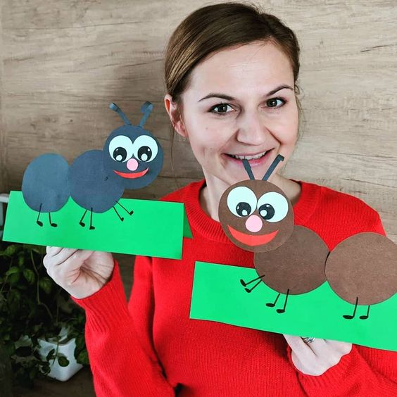
ZAKLJUČEK
ZAPLEŠIMO PLES HUDA MRAVLJICA IN ZAPOJEMO.
USTVARIMO IZDELEK: iz papirja ustvarimo svojo HUDO MRAVLJICO
PRIPRAVA: izreži 3 kroge iz rjavega papirja in jih prilepi na zelen papir. Potem mravlji nariši s črnim flomastrom noge, tipalki na glavi, oči, nos in usta.

Slide 14
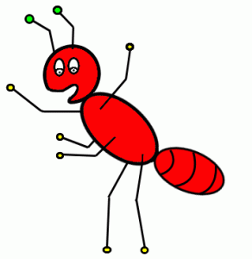
IZ SVOJIH KARTONČKOV, NA KATERIH IMAŠ ČRKE, SESTAVI BESEDO:
MRAVLJA

